Slide 2








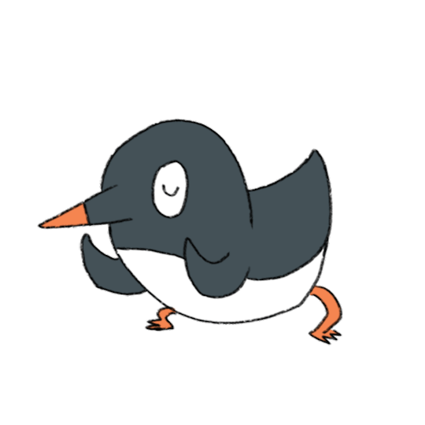
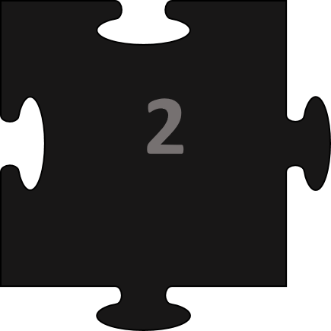

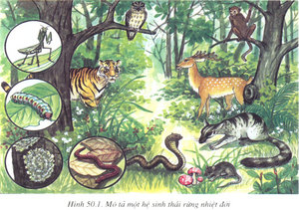
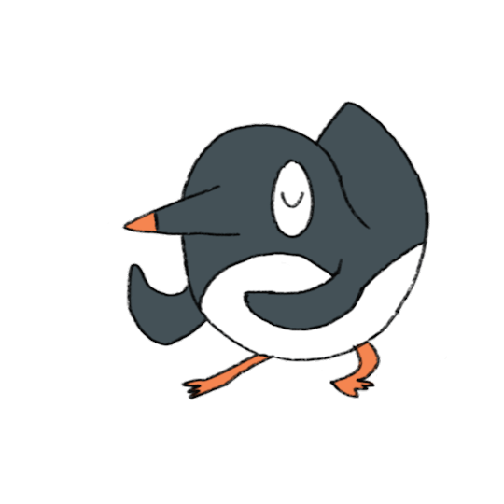
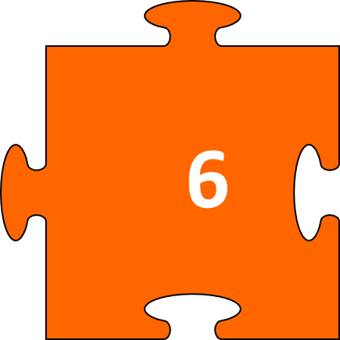



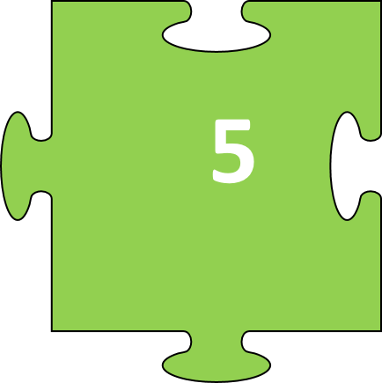




Slide 3


Vì sao quần thể người có những đặc trưng mà quần thể sinh vật khác không có?
Do con người có lao động và có tư duy.

Slide 4
Có mấy nhóm nhân tố sinh thái? Kể tên
Có 2 nhóm nhân tố sinh thái: Nhân tố vô sinh và nhân tố hữu sinh.

Slide 5
Trên 1 cánh đồng lúa, khi cỏ dại phát triển, năng suất lúa giảm.
? Đây là kiểu quan hệ gì
Quan hệ cạnh tranh

Slide 6
Rận và bét sống bám trên da trâu, bò. Chúng sống được nhờ hút máu của trâu, bò.
? Đây là kiểu quan hệ gì
Kí sinh nửa kí sinh.

Slide 7
Các sinh vật trong hệ sinh thái có mối quan hệ với nhau về mặt dinh dưỡng thông qua…….thức ăn và ……thức ăn.
Chuỗi…….. lưới

Slide 8
Hệ sinh thái bao gồm…….…và ………..(sinh cảnh). Hệ sinh thái là một hệ thống hoàn chỉnh và tương đối ổn định.
Quần xã sinh vật……..môi trường sống của quần xã

Slide 9
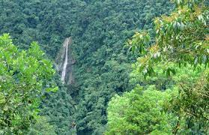

Slide 10
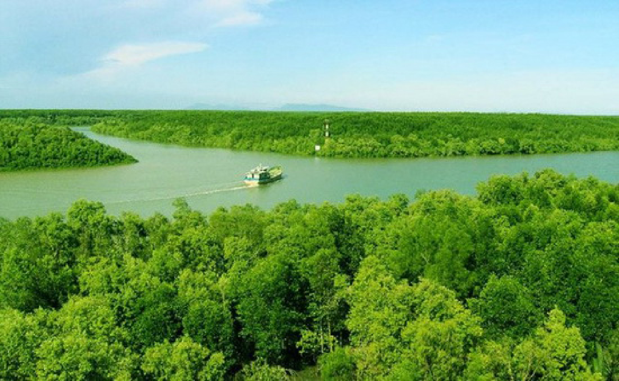

Slide 11
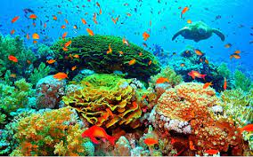

Slide 12
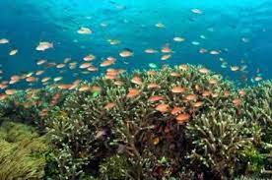

Slide 13
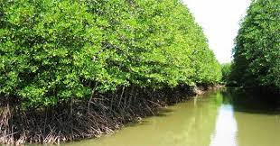

Slide 14
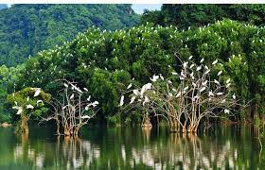

Slide 15
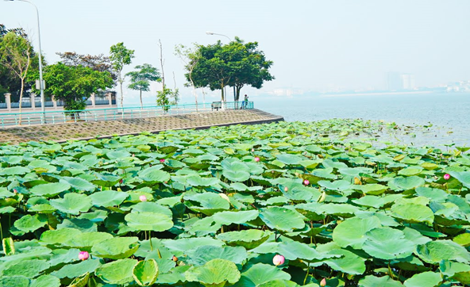

Slide 16
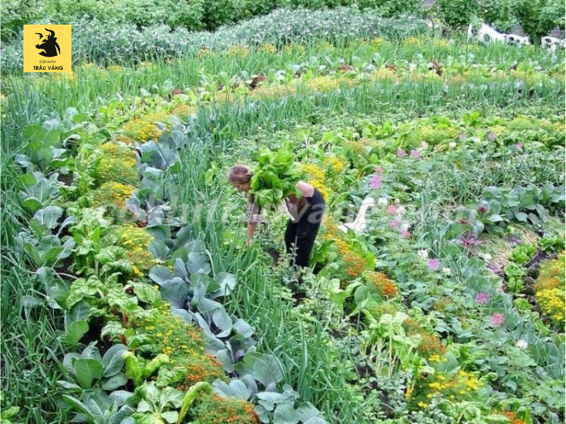

Slide 17
TIẾT 51: THỰC HÀNH : HỆ SINH THÁI(tiết 1)
Thời gian thực hiện: 02 tiết
Mục tiêu của bài thực hành: Nêu được các thành phần của hệ sinh thái và một chuỗi thức ăn.

Slide 18
NHIỆM VỤ HỌC TẬP: Học sinh chọn 1 khu vực/ hệ sinh thái ( vườn đồi, khu ao hồ, cánh đồng,….) quan sát và hoàn thành nội dung theo bảng 51.1, 51.2, 51.3

Slide 19
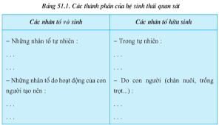

Slide 20
